Slide 1
뉴미디어 기획 8조 발표
강혜진, 정주영, 허건, 황순범
TV Everywhere

Slide 2
First
TV Everywhere
Second
Hulu
INDEX
Third
Netflix & Hulu Plus
Fourth
iPad
Fifth
TVE의 현재 상황
Notes:
논문 찾을 수 있으면 찾아보기

Slide 3
First
TV Everywhere

Slide 4


TV
Everywhere
Chris
Brum(28)
Chris
Polous (32)
- 특수교육 선생
- 보스턴대학 박사과정 학생
주당 5시간 정도 TV를 시청
스케쥴이 바빠서 티비를 잘 못봄
이동하는 동안에 그가 항상 들고
다니는 Ipad로 시청함
집에서의 TV시청은 주로 tivo
settop box로 녹화한 프로그램
또는 넥플릭스를 이용함
보스턴 부동산 회사의
sales director
일이 바빠서 제때 TV 시청 불가능
거리에 있는 시간이 많기 때문에
아이패드 또는 아이폰으로 TV시청
집에서의 TV시청
: 20% tivo + 80% 넷플릭스
Notes:
먼저 tv everywhere의 개념에 대해서 설명해드리겠습니다.
교재에서는 두명의 chris 이야기를 꺼내면서 tv everywhere를 설명합니다.
먼저 28살의 Chris brum은 특수교육 선생이자 보스턴 대학 박사과정을 밟고있는 학생입니다.
그는 주당 5시간 정도 tv를 시청합니다.
이는 미국에서 조사된 평균 티비 시청량 평균보다 낮은 수치로 Chris brum은 티비를 많이 시청하는 편은 아니죠.
하지만 그는 직장에 나갈 때나, 공부를 하러가기 위한 이동시간이 많습니다. 그는 항상 ipad를 들고다니고,
그 아이패드로 30분이내에 끝나는 짧은 시트콤이나 드라마를 시청합니다.
그는 주로 밤 늦게 티비를 시청하기 때문에 보고싶은 프로그램을 티보 셋탑박스로 녹화하거나 넥플릭스를 사용합니다.

Slide 5
TV
Everywhere
즐겨 보는 TV프로그램의 최신 에피소드에 관심이 많지만, 일이 많아 제 때 챙겨보지 못함
TV시청의 반 이상이 모바일로 이루어짐
아이패드와 같은 기기로 시간과 장소에 구애받지 않고 TV show를 시청
Notes:
이 두 크리스의 공통점은 바로 시간과 공간의 제약때문에 티비 시청의 절반 이상이 아이패드와 같은 모바일기기로 이루어진다는 것입니다.

Slide 6
TV
Everywhere
*TV Everywhere란
2009년 6월 미국 최대의 케이블TV 사업자인 컴캐스트와 타임워너가 자사의 유료방송 고객이
인터넷과 스마트폰, 태블릿PC 등 디지털 기기를 이용해
“TV 콘텐츠를 언제 어디서나 볼 수
있도록 하겠다면서 제시한 개념”
Notes:
이렇게 티비에브리웨어는 디지털 기기를 이용해 티비 컨텐츠를 시공간의 제약없이 즐길 수 있는 것입니다.

Slide 7
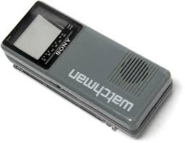
TV
Everywhere
*최초의 TV Everywhere
<Sony Watchman>
최초의 휴대용 평면 TV
1982년 일본에서 개발
1984년에 미국, 유럽 지역으로 확대
AA 건전지 4개로 작동
7온스
2인치 화면
흑백 LCD
디스플레이 채널 다이얼(우측)
접이식 스탠드(뒷면)
배터리수명 절약모드가 선택 가능한 스피커
1989년에 만들어진 Sony Watchman
Notes:
동영상 2분 30초부터

Slide 8
TV
Everywhere
*Digital Video Recorder(DVR)?
사용자가 원하는 프로그램을 녹화하는 기기
- 14시간 녹화가능(초기)
- 후에 생방송을 일시정지, 되감기, 재생하는 기능이 추가
1999년 1월 라스베이거스 컴퓨터 전자 제품 박람회(Computer Electronic Show, CES)
- TIVO에서 DVR의 프로토타입을 공개
- 1999 3월 31일, 판매 시작
기존에 쓰이던 비디오카세트레코더(VCR)가 녹화를 여러번 반복하는 방식이라 화질이 떨어지고, 비디오테이프를 교체하는 등 사용이 번거로워 이를 해결하기 위해 개발
현재 미국 가정의 40%가 DVR을 사용 중
Tivo roamio 광고
Notes:
동영상:최신 티보 광고

Slide 9
TV
Everywhere
*Video On Demand(VOD)?
맞춤영상정보 서비스
기존 공중망 방송이나 케이블 TV에서 프로그램을 일방적으로 수신하는 것이 아니라
가입자의 요구에 따라 원하는 시간에 원하는 내용을 이용할 수 있는 쌍방향 서비스
통신망을 통하여 영상정보를 주문한다는 것 이외에는 일반 비디오 기기와 마찬가지 방법으로
재생(play), 정지(stop), 멈춤(pause), 빨리 감기(fast forward), 빨리 되감기(fast rewind)
및 임의의 위치에서의 재생시키는 기능을 모두 제공
2001년 초에 VOD서비스에 대한 이야기가 나오기 시작
2011년 4월 27일, 미국 최대 케이블 업체 Comcast가 VOD서비스 제공 시작
2011년 5월 25일, VOD서비스를 통한 200억 뷰 달성

Slide 10
TV
Everywhere
*Video On Demand(VOD)?
2006년 5월, itunes 에서 ABC방송의 컨텐츠들을 무료도 다운로드받아 시청할 수 있는 서비스 시작
TV에서만 TV show를 본다는 기존 틀을 탈피, website에서 TV program들을 시청
어떤 장소에서든 TV program 들을 시청 할 수 있게 됨
2006년 가을, 4개 방송사들 전부 web 서비스 제공
현재, 미국 성인의 ¾가 TV show 를 온라인으로 시청

Slide 11
Second
Hulu

Slide 12
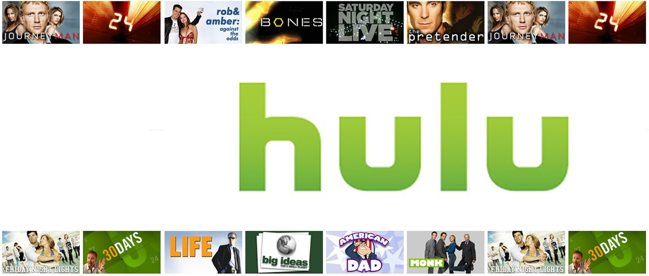
Hulu
*Hulu?
2007년 3월 22일 등장한 비디오 스트리밍 서비스
TV 네트워크 대역이 활성화 되면서 등장하게 되었다
Notes:
논문 찾을 수 있으면 찾아보기

Slide 13
Hulu
*About Hulu
서비스
등장 당시 50여 개의 방송 및 케이블 네트워크를
통해 250 개 이상의 TV 시리즈를 제공
성장
출시 2년 만에 사용자가 2배로 증가
수익모델
스트리밍 컨텐츠는 무료로 제공.
상업 방송 부하보다 가벼운 광고 기반 모델
(ad-supported model)을 사용
Notes:
논문 찾을 수 있으면 찾아보기

Slide 14
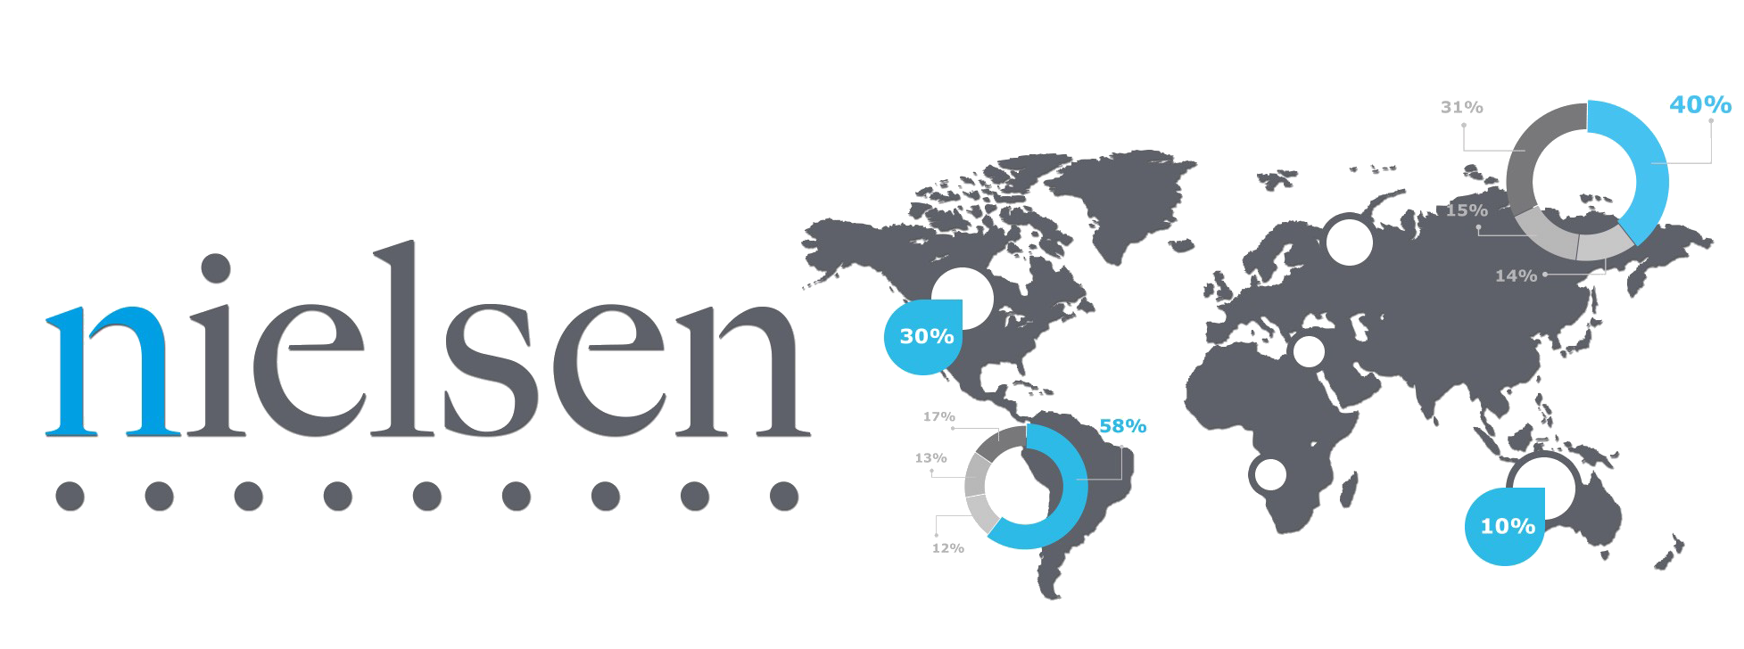
Hulu
세계적인 글로벌 정보 분석 기업인 닐슨에 의하면
“Hulu의 광고 효과가 TV 광고보다 2배 가량 효과적”

Slide 15
Hulu
*Hulu의 광고에 대한 고민
- Hulu는 케이블과 DVR보다 한 에피소드 내에서 사용하는 광고의 주기가 절반 정도로
짧음. TV 에피소드 당 더 많은 광고 수익을 생성하고 타겟 고객에 적합성 증진
Hulu는 온라인 스트림 내에서 사용 가능한 광고의 양에 대해 고민을 계속함
컨텐츠 업자들은 최고의 수익을 원했지만, 많은 광고는 유저를 떠나게 하기 때문

Slide 16

Hulu
*적절한 수준의 광고?
실제로 터너 방송 연구에 따르면
30분, 16분 스트리밍 동영상에서
90초 광고를 똑같이 넣었을 때,
16분의 경우에서 많은 사용자가
Drop off 하는 것을 발견 하였다.

Slide 17
Third
Netflix & Hulu Plus

Slide 18
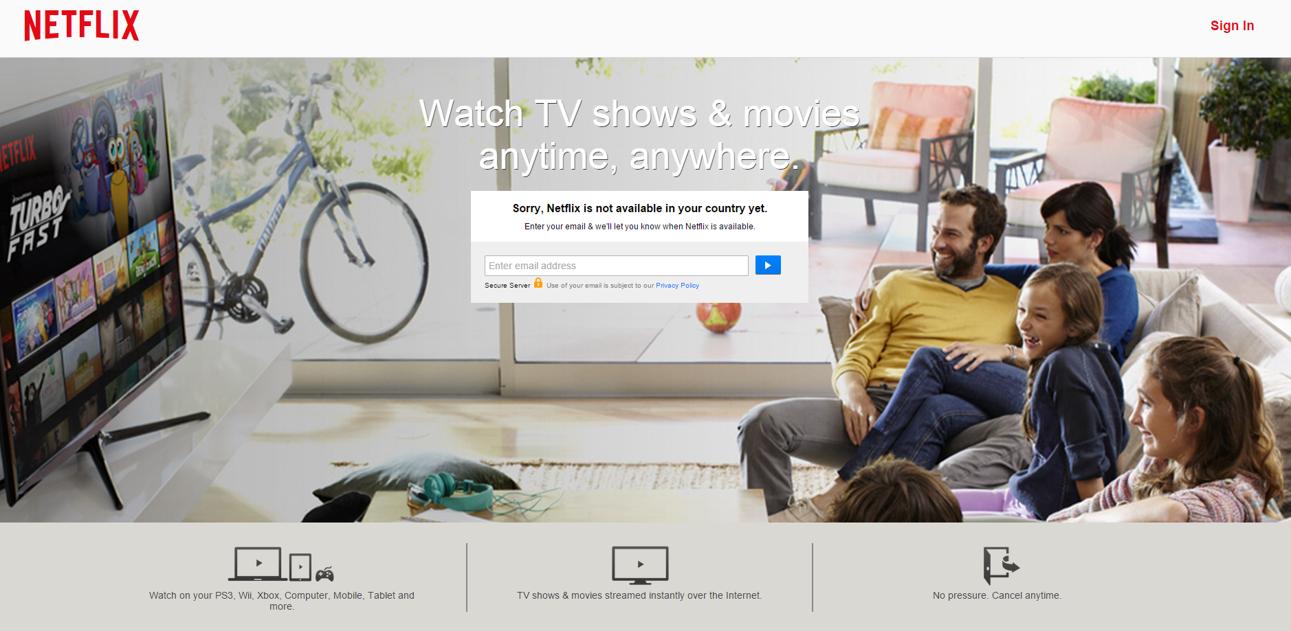
Netflix
*Netflix DVD, 스트리밍 영상 대여 및 판매 사업을 펼치는 화사
다양한 플랫폼을 지원하고 푸쉬와 같은 기능을 제공

Slide 19
Netflix
*About Netflix
시작
처음에는 비디어 대여 사업부터 시작
현재는 스트리밍 위주로 서비스
성장
스트리밍 이용 가입자 2014년 7월 5000만 돌파
스트리밍 업계 1위로 서비스를 해외로 확대 중
규모
처음에는 7만개의 타이틀로 스트리밍 컨텐츠 제공
현재는 이의 50배에 해당하는 컨텐츠와 라이브러리
Notes:
논문 찾을 수 있으면 찾아보기

Slide 20


Netflix
에서 Netflix가 미국 내 프라임타임 인터넷
트래픽의 1/3을 사용하고 있다고 보도할 정도
하지만 인기 덕에 에게 네트워크 사용료를
추가 지불 Comcast는 세계에서 가장 큰 케이블 텔레비전과
방송 회사이며 미국에서 가장 큰 인터넷 서비스 제공 업체
현재 Netflix의 성장은 케이블 업체인 Comcast에 도달 할 정도

Slide 21

Hulu
Plus
*Hulu Plus Hulu에서 Netflix의 성장에 대항해서 기존의 Hulu.com을
플랫폼으로 보완하고, Hulu Plus라는 프리미엄 가입 비디오 서비스를 시작

Slide 22
Hulu
Plus
*About Hulu Plus
Hulu와
차이점
선택한 티비 쇼에 대하여 지난 시즌에서의
TV프로그램 전체와 현재 시즌을 제공
성장
2010년 11월 베타 출시, 월 7.99$.
2011년 말에 백만 가입자 도달
변화
넷플릭스 처럼 스마트 폰과 태블릿에서 DVR 및
게임 콘솔에 이르기까지 연결된 장치에서
자신이 보는 컨텐츠를 푸시할 수 있는 기능 도입
Notes:
논문 찾을 수 있으면 찾아보기

Slide 23


Hulu
Plus
* Hulu Plus의 한계
넷플릭스는 훌루 플러스의 25배 이상의 가입자 규모로 지배적인 힘이 있음
그리고 Amazon Prime, Vudu와 같은 다른 플레이어의 시장 진입으로
컨텐츠 가용성 및 접근성에 있오서 차이가 발생하고 있다.
>
Notes:
논문 찾을 수 있으면 찾아보기

Slide 24

Hulu
Plus
* Hulu와 Netflix의 성장
두 스트리밍 서비스의 성장이 “TV Everywhere” 아이디어의 기반이 되었음
Notes:
논문 찾을 수 있으면 찾아보기

Slide 25
Fourth
iPad

Slide 26



iPad
iPad는 출시 8개월 만에 400만 단위를 판매. 태블렛 장치는 TV 시청에
휴대성을 부여하고 막대한 영구적 효과 준다.
다양한 TV 어플리케이션 덕에 TV에 휴대성이 생기게 되었다.

Slide 27
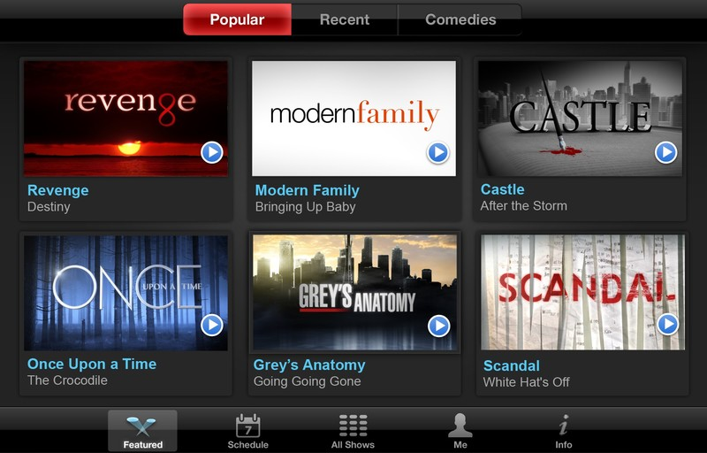
iPad
* iPad의 ABC.com
ABC.com에서 사용 가능한 모든 컨텐츠에 접근 가능, “예약”기능 존재

Slide 28
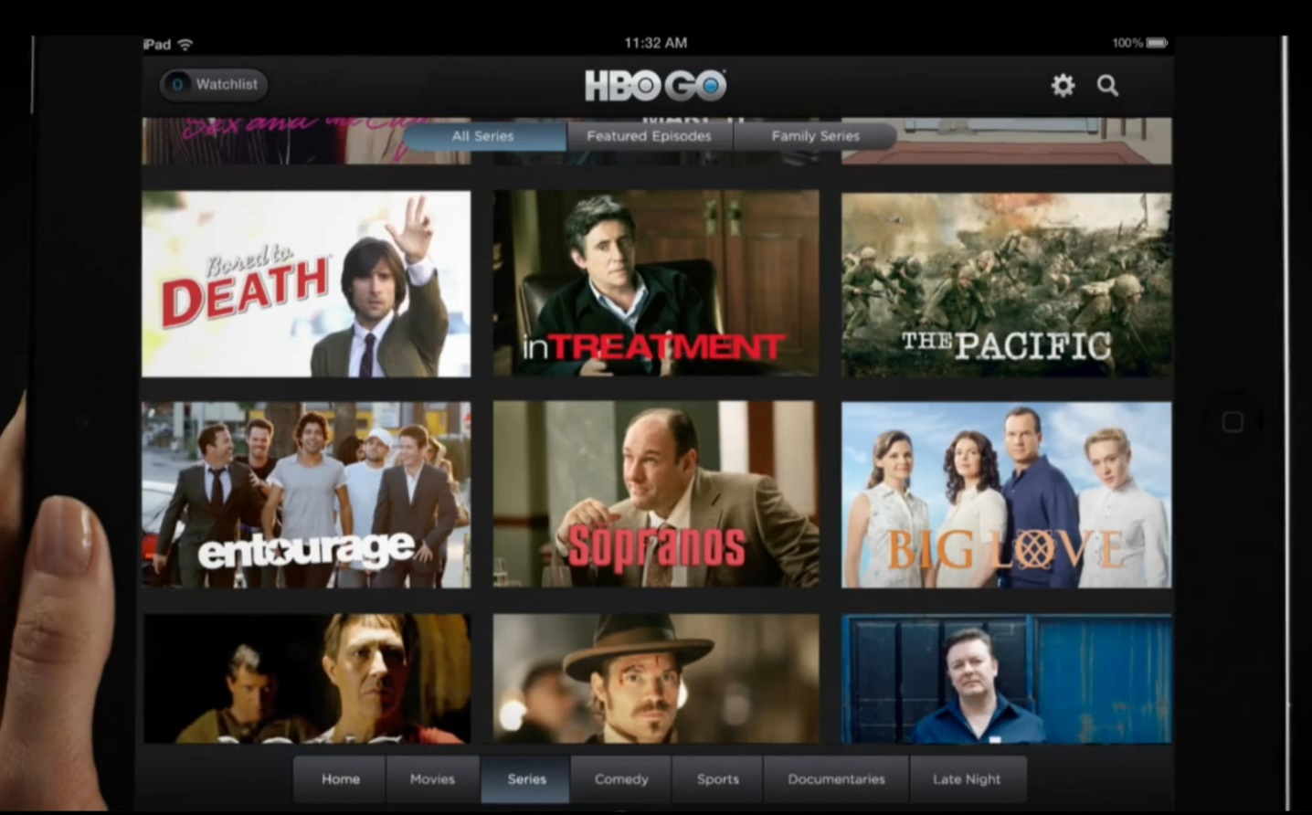
iPad
* iPad의 HBO app
https://www.youtube.com/watch?v=7TQzVr8tzKY

Slide 29


iPad
* First on the iPad Broadcast
PBS: Ken Burns documentary
FOX: New Girl series
Notes:
기존에는 본방 이후에 다시 인터넷에서 다시 보는 개념이었다면,
TV 방영 이전에 iPad 나 iPone 으로 다운로드를 통해 먼저 볼 수 있는 시도를 함
PBS 의 다큐 Prohibition
FOX 의 New girl 시리즈가 대표적이다.
New girl 은 첫방을 TV 방영 20일 전에 아이튠즈에서 다운받을 수 있도록 했었다.
10 million 의 뷰어수를 기록할 만큼 효과적이었다.

Slide 30


iPad
https://www.youtube.com/watch?v=evWwwT83zSE
Notes:
TV 에브리웨어의 중요성이 점차 높아지면서
세컨드 스크린의 새로운 국면을 맞이하게 되는 앱이 등장함.
바로, 컴캐스트 사의 Xfinity TV이다.
iPad 화면으로 TV를 조작 가능하고,
인터넷이 연결된 곳이라면 DVR을 관리할 수 있다.

Slide 31


iPad
* iPad Becomes a TV Set
https://www.youtube.com/watch?v=Xd2ELscUD1M
Notes:
Elevate (Online video advertising summt) 단체는 2년안에
케이블 티비의 콘텐츠 75%가 모바일 기기에서도 가능하게 될 것이라도 내다봄
(2011년의 일)
고로, iPad 에도 라이브 스트리밍을 요구하는 시대가 옴
대표적인 앱인 WatchESPN 을 예로 듬
CNN APP
WatchESPN APP

Slide 32
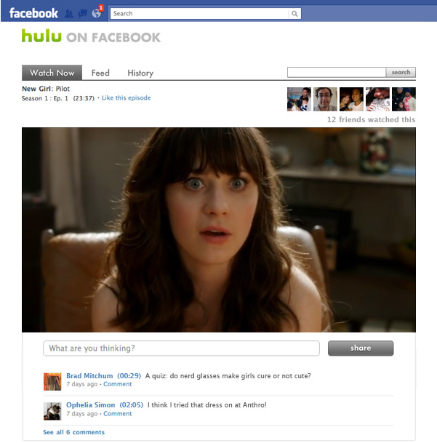
iPad
* TV on facebook
Notes:
Hulu 사의 “canvas app” 을 이용하면
Facebook 에서 TV 를 볼 수 있다.
그리고 사용자들이 친구들과 영상을 공유하거나
실시간으로 댓글을 남겨 의견을 나눌 수도 있다.
이것을 “frictionless sharing” 라고 부르는데,
페이스북은 이 효과로 인해, 사용자들의 정보를 많이 얻을 수 있을 뿐만 아니라
마이크로 타겟팅 광고를 할 수 있다고 이점을 밝혔다.

Slide 33
Fifth
TVE의 현재 상황

Slide 34
TVE의
현재 상황
* TVE 상용화 문제점
TVE
서비스
부대 비용
<
TVE
서비스
수익
스트리밍 영상을 전송하는데 소요되는 네트워크 비용부담, 과도한 트래픽으로 인한
서버관리비용 등 TVE 서비스를 위한 부대비용이 상상 이상으로 들어가게 된다.
정작 수익모델이 잘 발굴되지 못한 채 비용만 상승한다면 오히려 사업자들의
수익구조를 나쁘게 할 수 있고 나아가서는 TVE 서비스가 축소 될 수 있다.

Slide 35
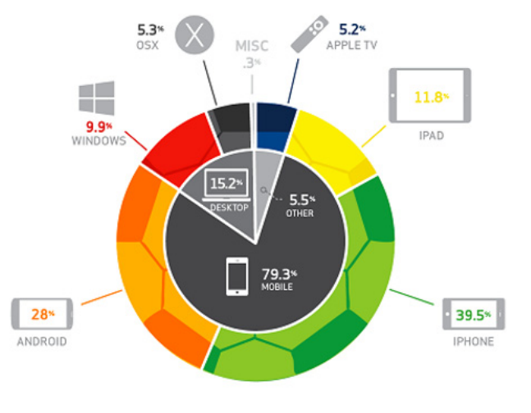
TVE의
현재 상황
* 기기 별
시청률 분포
데스크탑 PC 이용은 15.2%인데 비해, 무려 79.3%가 모바일 기기를 이용했고,
그 중 절반이상이 아이폰과 아이패드를 이용한 것으로 나타났다.
이처럼 TV를 온라인 동영상을 이용해 실시간으로 시청하는
사람들이 늘어날수록 TVE 서비스도 성장할 것이다.
Notes:
논문 찾을 수 있으면 찾아보기

Slide 36
TVE의
현재 상황
*디지털 미디어 변화에 따른 TVE 수익 모델 3가지
First
TVE가 활성화가 될 경우 방송 시청률이 올라갈 수 있어
방송사의 광고 수익에 긍정적인 영향을 줄 수 있다
Second
TVE를 통해 소비자가 시청 중인 TV 프로그램을 정확하게 파악할 수 있으며, 이를 활용한 다양한 비즈니스 창출 기회가 증가한다
Third
앞으로의 방송 산업의 형태는 콘텐츠(C) - 플랫폼 (P) - 네트워크(N) - 단말기(D) - 이용자(U)의 전통적인 형태에서 콘텐츠(C) - 단말기(D) - 이용자(U)의 구조로 변화할 것이다. 이를 활용해 TVE 시청 행태를 쉽게 분석하고 데이터를 축척하여 이를 필요로 하는 관련 사업자들에게 판매하는 방식이다.

Slide 37
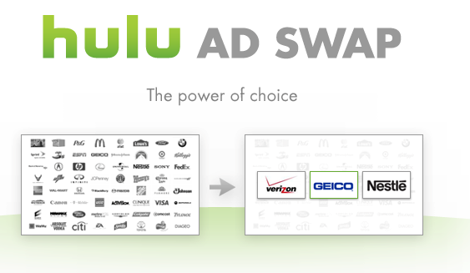
TVE의
현재 상황
*Hulu AD SWAP
선택 기반 광고 – AD SWAP
사용자에게 권한을 부여 선택 기반 광고 형식
AD SWAP 효과
시청자 – 필요한 물품의 광고 시청으로 인해 제품 만족 척도가 증가한다.
광고주 – 해당상품의 구매행동으로 이어질 가능성이 높은 집단을 구분해준다.

Slide 38
TVE의
현재 상황
https://vimeo.com/36209404

Slide 39
감사합니다

